Slide 1
小專題發表
題目:遊戲網站
製作人:林詠智

Slide 2




動機:打造一個遊戲網頁
功能需求 :
可以觀看官網公告及更新消息
提供下載的版本ZIP
可以看到職業介紹
使用的技術與語言 ▼

Slide 3
製作時程 :
 |  | 十 |  | 月
日 | 一 | 二 | 三 | 四 | 五 | 六
 |  |  | 1 | 2 | 3 | 4
5 | 6(中秋節) | 7 | 8 | 9 | 10(國慶連假) | 11(國慶連假)
12(國慶連假) | 13 | 14 | 15 | 16 | 17 | 18
19 | 20 | 21 | 22 | 23 | 24 | 25
26 | 27 | 28 | 29 | 30 | 31
思考題目
思考題目
思考題目
首頁目錄
製作下載區
製作職業介紹
PPT製作

Slide 4
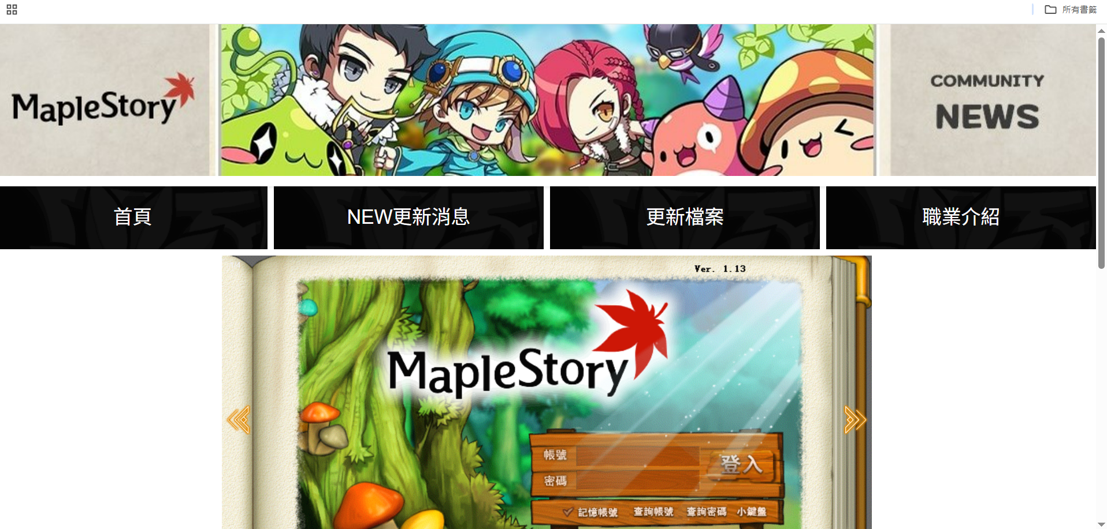
Demo

Slide 5
參考網站 :
W3school
https://www.w3schools.com/howto/
楓之谷官方網站
ChatGPT支援
Google搜尋圖片
SweetAlert2
https://sweetalert2.github.io/

Slide 6
謝謝大家 !
THANK YOU

